Slide 1
11/09/2020 – 17/09/2020

Slide 2
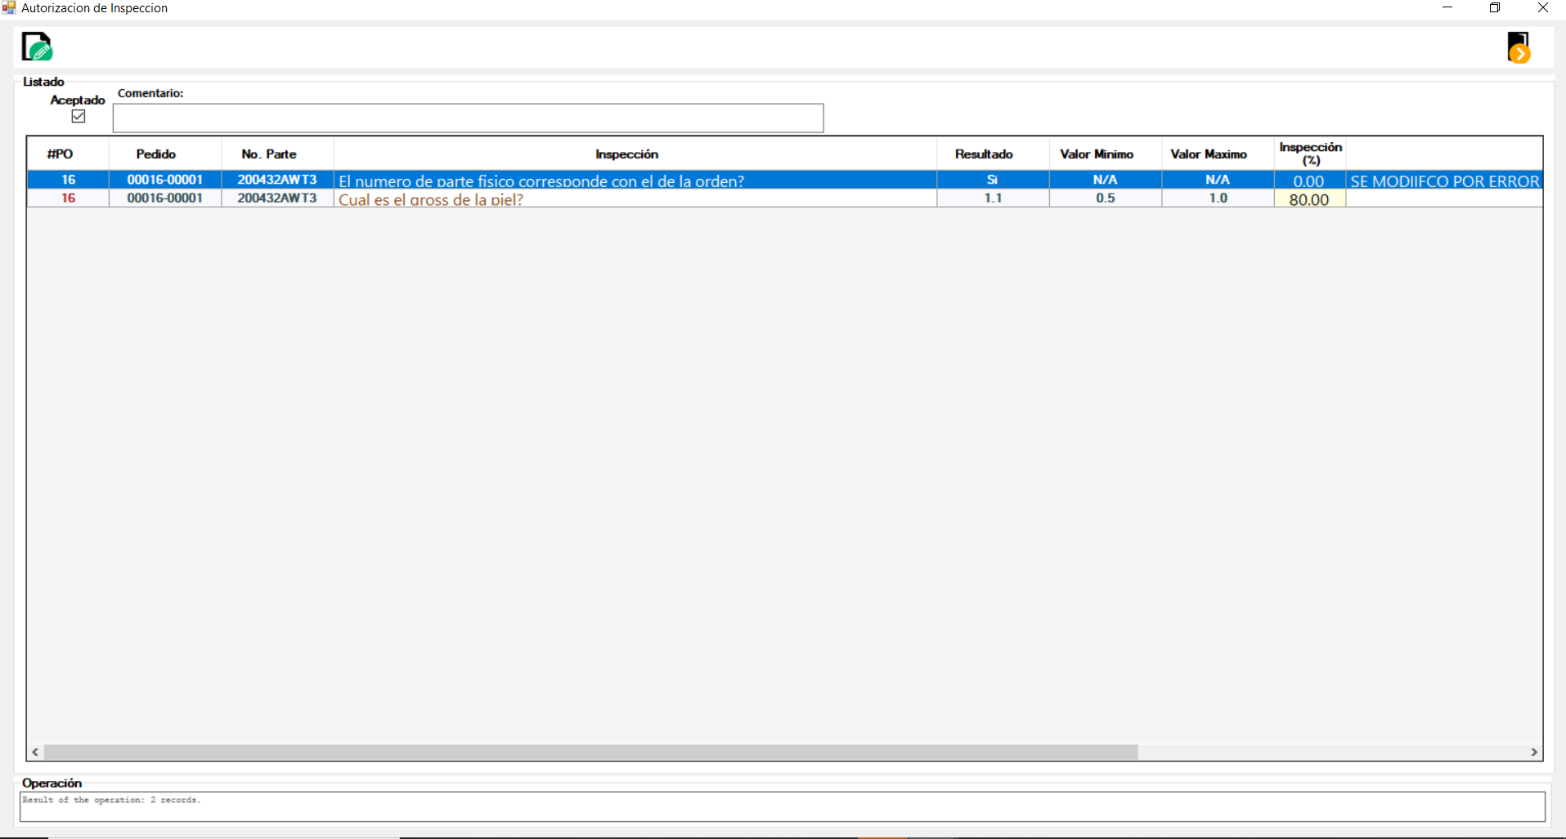
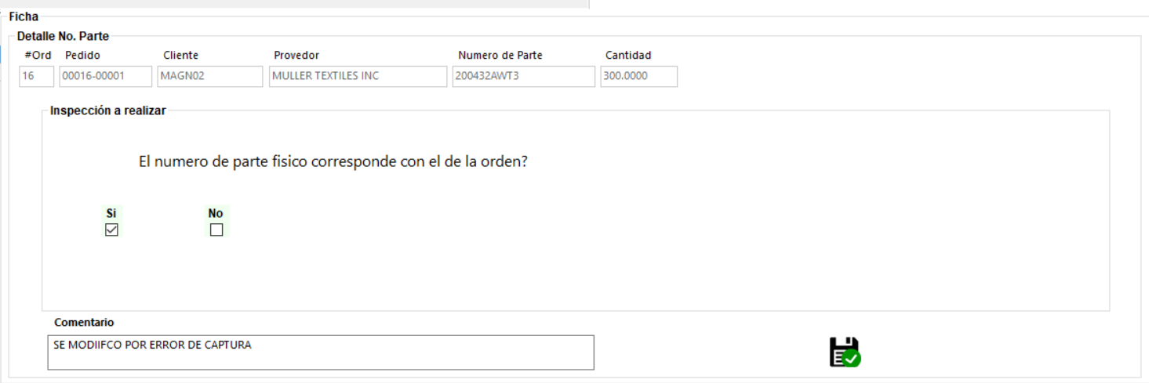
QA: Inspección de Material Recibido.
Se creo Ficha en pantalla Autorización inspección para poder modificar el dato de la inspección previa autorización.

Slide 3
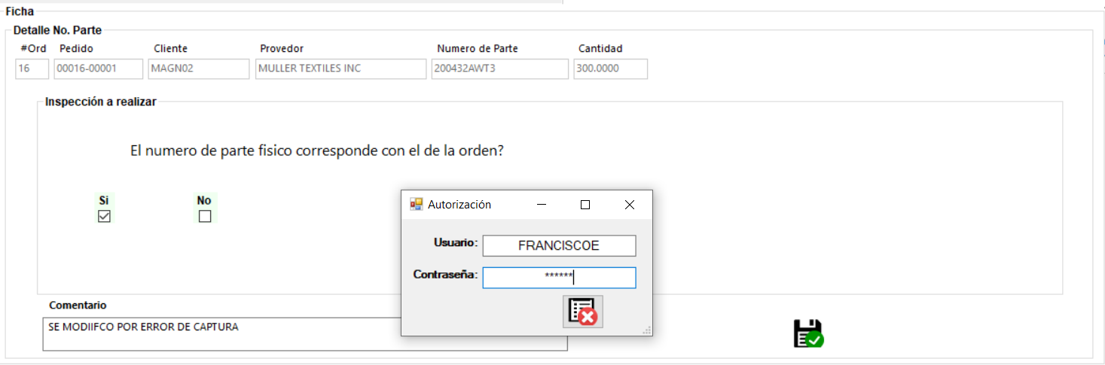
QA: Inspección de Material Recibido.
Para poder guardar la información modificada pedirá una contraseña que solo tendrá el personal de calidad autorizado y toda acción realizada en esta pantalla quedara guardada en un log para poder dar seguimiento si se requiere.

Slide 4
04/09/2020 – 10/09/2020

Slide 5
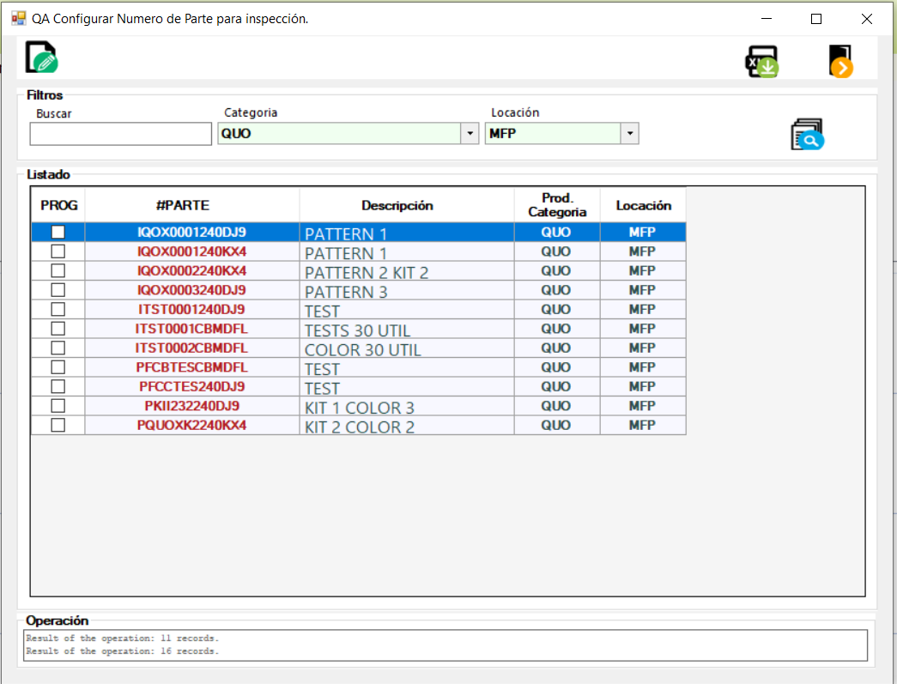
QA: Inspección de Material Recibido.
Pantalla para Mostrar/Listar los números de parte que serán configurados para inspección.

Slide 6
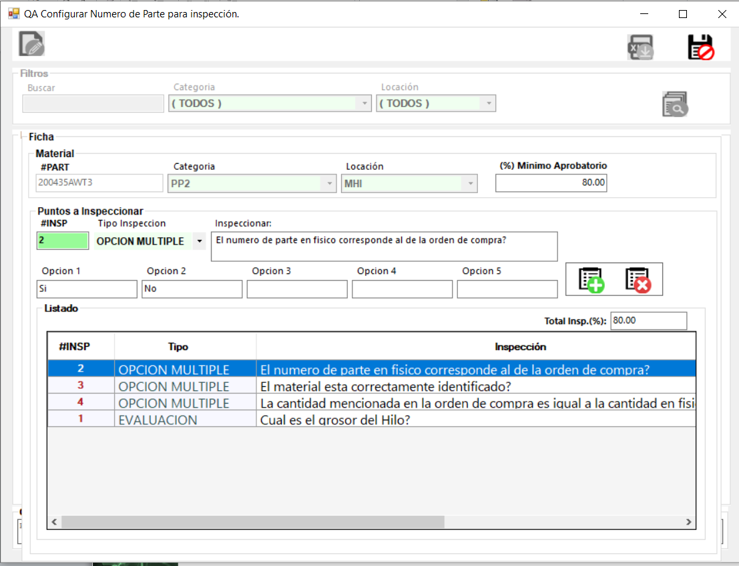
QA: Inspección de Material Recibido.
Se modifico Ficha para la captura de cada una de las inspecciones para el numero de parte [Opción Múltiple].

Slide 7
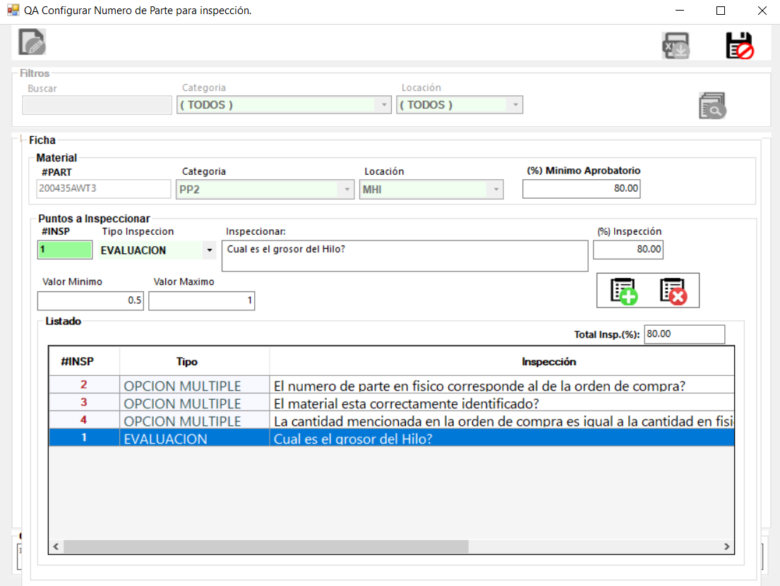
QA: Inspección de Material Recibido.
Se modifico Ficha para la captura de cada una de las inspecciones para el numero de parte [Opción Evaluación].

Slide 8
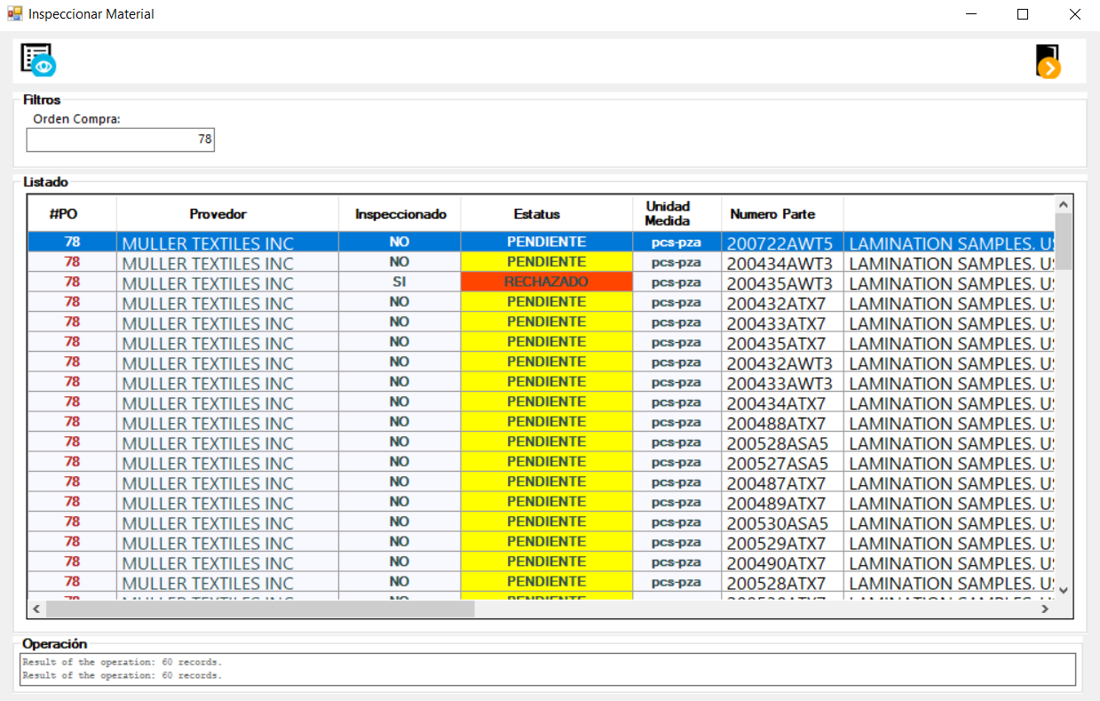
QA: Inspección de Material Recibido.
Se Modifico pantalla para Mostrar/Listar los artículos/No. Parte que contiene la orden de compra para su inspección.

Slide 9
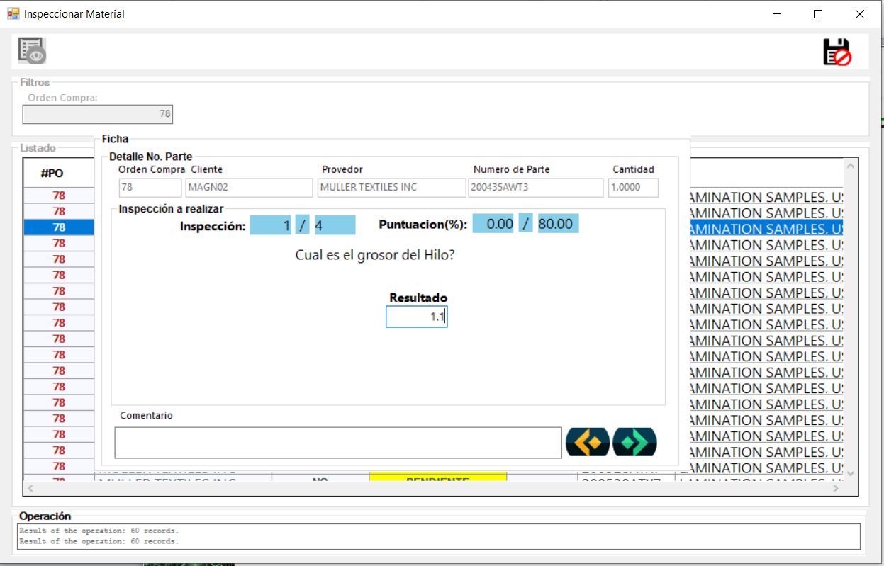
QA: Inspección de Material Recibido.
Se modifico Ficha para la realización de las diferentes inspecciones para cada numero de parte en la orden.

Slide 10
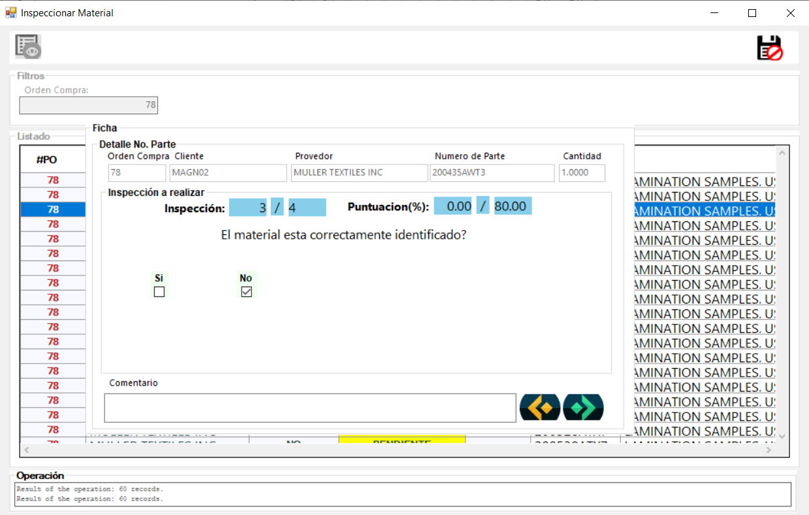
QA: Inspección de Material Recibido.
Se modifico Ficha para la realización de las diferentes inspecciones para cada numero de parte en la orden.

Slide 11
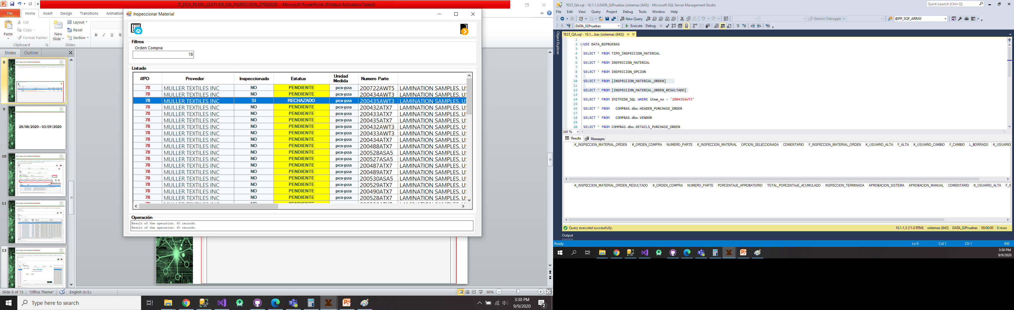
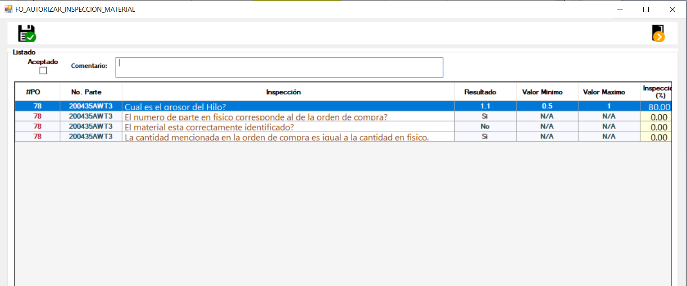
QA: Inspección de Material Recibido.
Se creo pantalla para Autorizar de manera manual los artículos/No. Parte con estatus Rechazado.

Slide 12
28/08/2020 – 03/09/2020

Slide 13
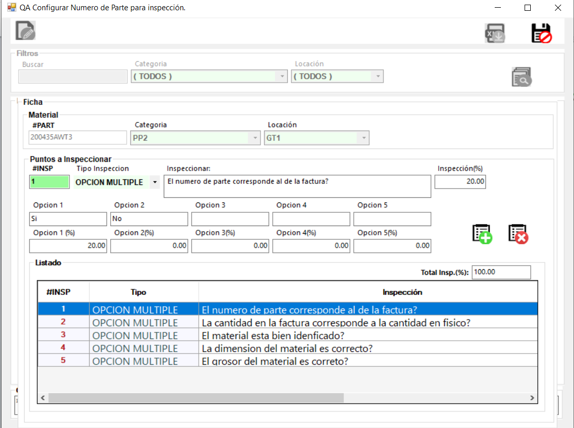
QA: Inspección de Material Recibido.
Se modifico Ficha para la captura de los porcentajes que tendrá la inspección y cada una de las opciones así como la sumatoria de los porcentajes para el numero de parte.

Slide 14
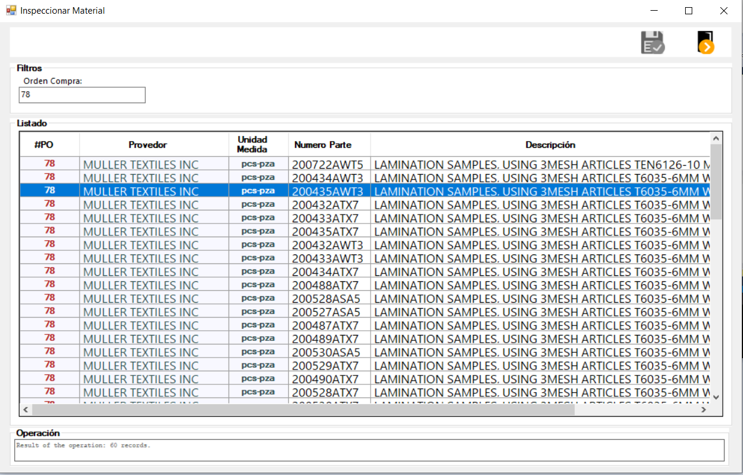
QA: Inspección de Material Recibido.
Se creo pantalla para mostrar/Listar los artículos/No. Parte que contiene la orden de compra para su inspección.

Slide 15
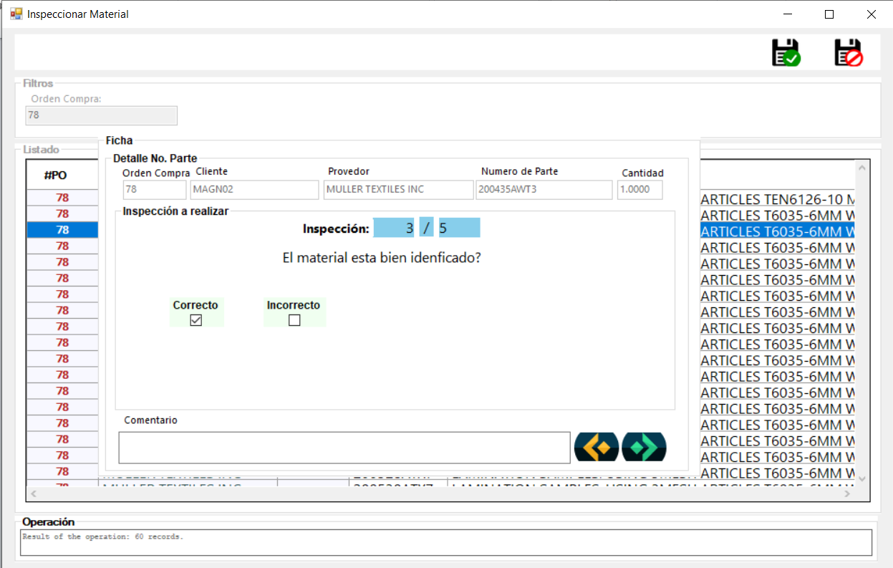
QA: Inspección de Material Recibido.
Se creo Ficha para la realización de las diferentes inspecciones para cada numero de parte en la orden.

Slide 16
21/08/2020 – 27/08/2020

Slide 17
QA: Inspección de Material Recibido.
Se creo pantalla para mostrar los mostrar los números de parte que serán configurados para inspección.

Slide 18
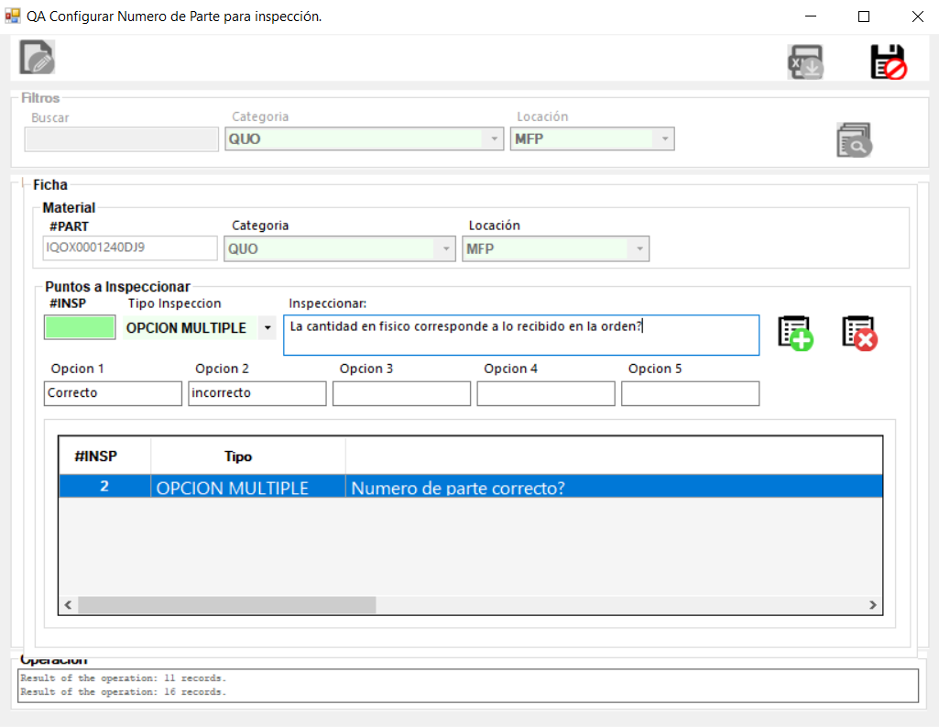
QA: Inspección de Material Recibido.
Se creo Ficha para capturar revisiones/inspección que se le realizara al numero de parte.

